Slide 1

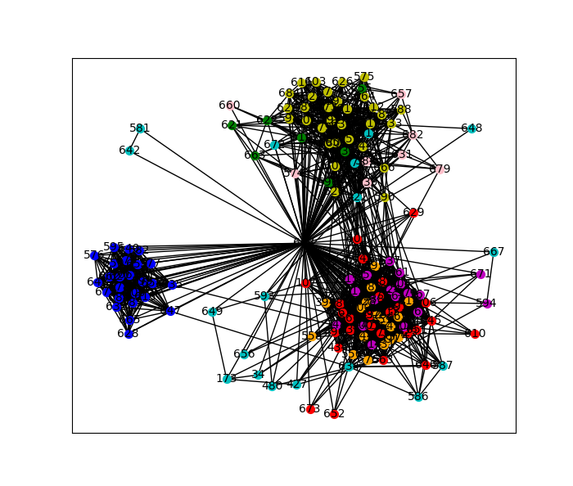
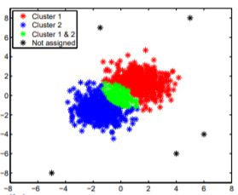
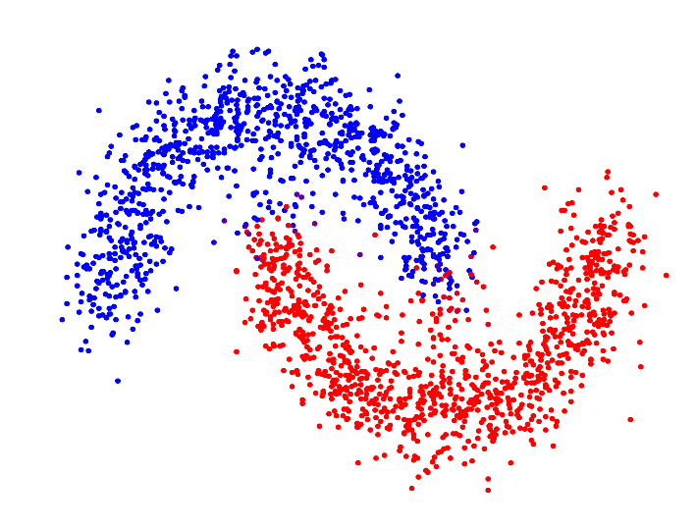
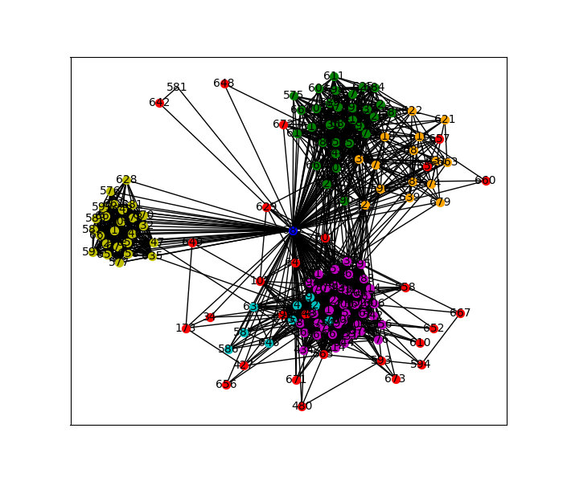
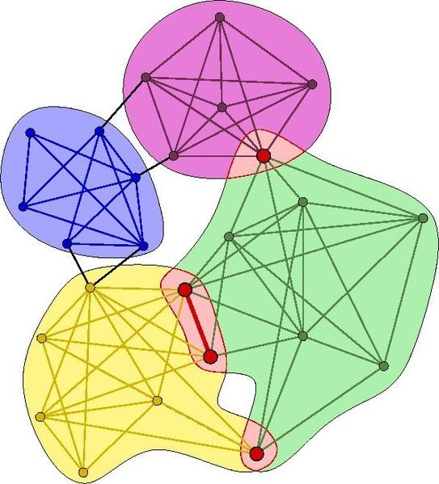
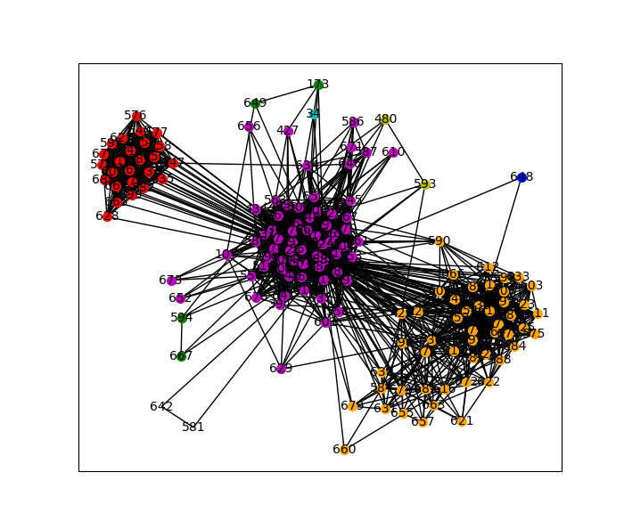
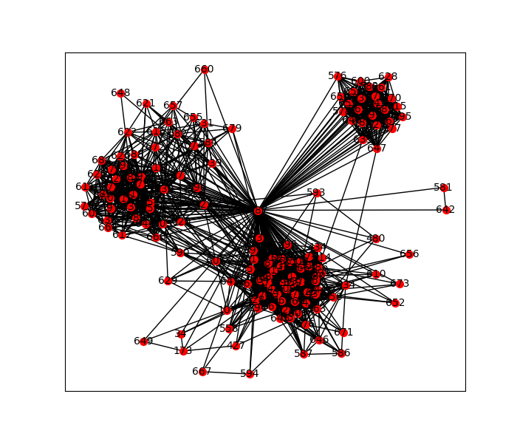
성균관대학교 소프트웨어대학
연구작품
그래프 클러스터링 기법들 비교 분석
이계준
성균관대학교 소프트웨어대학
Comparison and Analytics about Graph Clustering Method
Lee Kye Joon
Sungkyunkwan University
지도 교수: 황지영 교수님
연구실명: 빅데이터 연구실
ⓔ
ⓔ
개 요
결 과
그래프 상의 수많은 data들을 정확히 군집화 하여 유용한 정보로 가공하는 능력이 매우 중요해지고 있다.
여러 군집화 방법들이 존재하고 그래프의 형태에 따라 사용 하여야 할 방법이 다르다.
Stanford, Snap, Facebook data 중 414 data를 사용하여 Spectral clustering, Girvan-Newman method, Neo-k-means 를 실행 후 비교 분석 진행.
F1-Score | 군집1 | 군집 2 | 군집 3 | 군집 4 | 군집 5 | 군집 6 | 군집 7 | 평균값
Neo-k-means | 0.1765 | 0.4595 | 0.2581 | 0.3158 | 0.9804 | 0.4000 | 0.3856 | 0.4251
Spectral Clustering | 0.1176 | 0.8485 | 0.4500 | 0 | 0.9804 | 0.5833 | 0.6966 | 0.5252
Girvan-Newman | 0 | 0.8780 | 0.4705 | 0 | 0.9804 | 0 | 0.9074 | 0.4622
ⓔ
기법들의 특징
<Neo-k-means> 군집 간의 중복을 허용한다. 거리 기반의 군집화 방법.
<Spectral Clustering> 유사도 기반의 군집화 기법. 군집화의 모형이 다양하다.
<Girvan-Newman method> 노드 간의 거리를 기반으로 한 빈도수에 의한 군집화 기법. 간선의 수가 증가 할 수록 시간이 많이 소요됨
제일 낮은 평균 F1-score를 기록하였다.
Ground truth의 7개의 군집을 모두 나타내는 결과를 보여준다.
중복된 군집을 나타낸다.
<Neo-k-means>
제일 높은 평균 F1-score를 기록하였다.
Ground truth의 군집을 모두 나타내지는 못하였다.
Noise data에 대해서 하나의 군집으로 취급한다.
<Spectral Clustering>
Ground truth의 군집 중 개수가 많은 군집에 대해서만 군집화가 일어났다.
ⓔ
이용 데이터
<Girvan-Newman>
ⓔ
총 150개의 노드와 1873개의 간선이 존재한다.
1개의 Ego 노드가 존재한다.
실제 7개의 군집이 Ground truth로 존재한다.
결론
중복이 허용되는 군집화를 필요로 하며 보다 세밀한 군집화를 필요로 한다면 Neo-k-means, 중복된 군집이 아니지만 높은 정확도를 원한다면 Spectral Clustering, 대략적인 군집의 개형을 보고 싶다면 Girvan-Newman method를 쓰는 것이 효율적으로 생각된다.

